Slide 1
TEKNIK KAMERA

Slide 2
A. PENDAHULUAN
DIFINISI
Kamera adalah suatu perangkat keras yang terdiri dari Sub Sistem Optics, Electronics dan Mechanics untuk menghasilkan gambar, baik Still maupun Motion Picture dari pantulan obyek/ benda

Slide 3
B. PENGGUNAAN KAMERA
Dari segi penggunaannya dapat dibagi menjadi:
1. Kamera Photography
2. Kamera Film
3. Kamera Electronic

Slide 4
C. FUNGSI KAMERA ELEKTRONIK
1. Fungsi Kamera
Pada hakekatnya fungsi utama dari suatu kamera elektronik adalah :
Untuk merubah informasi optis (gambar) menjadi gelombang-gelombang listrik (sinyal video).

Slide 5
2. KAMERA VIDEO
• Pembentukan gambar melalui scanning gambar
• Menggunakan Pic Up Tube maupun CCD dan Electronics Circuit
• Menyimpan gambar pada media magnetic Tape (Video Tape) ataupun Hard Disc
• Out Put langsung dapat dilihat
• Dilengkapi VTR dan Microphone

Slide 6
D. JENIS KAMERA ELECTRONIC
• Kamera ENG
• Kamera EFP
• Kamera Studio

Slide 7
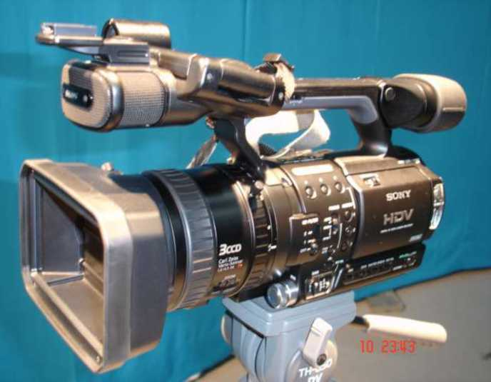
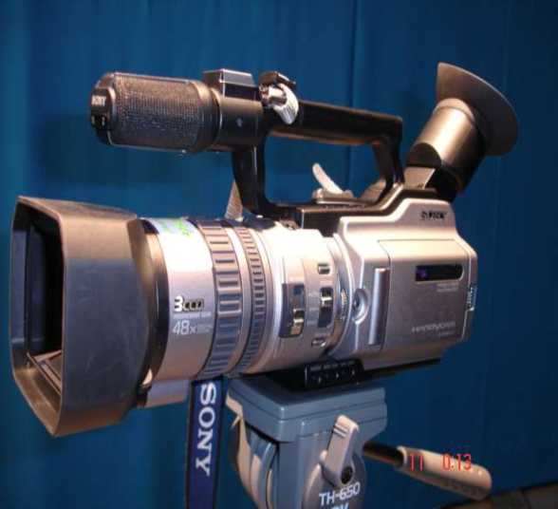
E. OPERASIONAL/ KAMERA ENG
1. Hand Held Camcorder

Slide 8
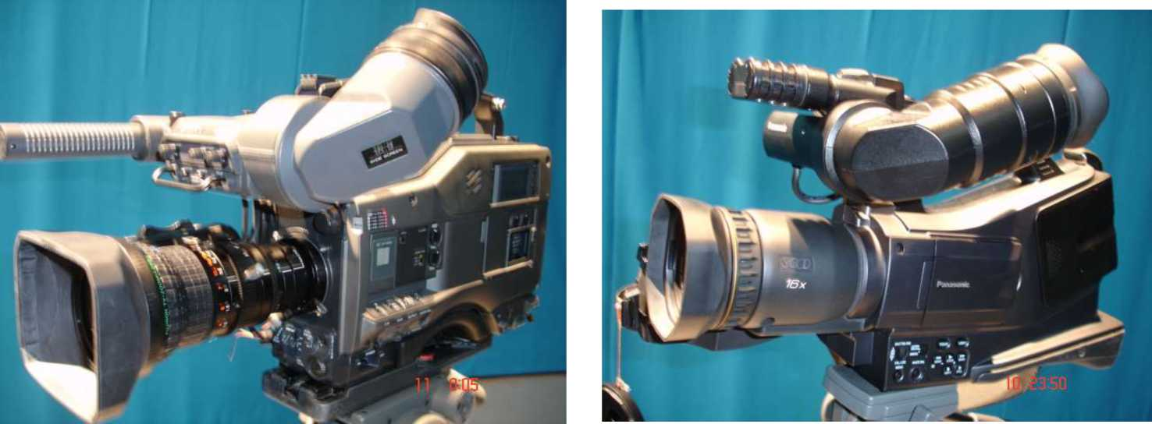
2. SHOULDER MOUNTED CAMCORDER

Slide 9
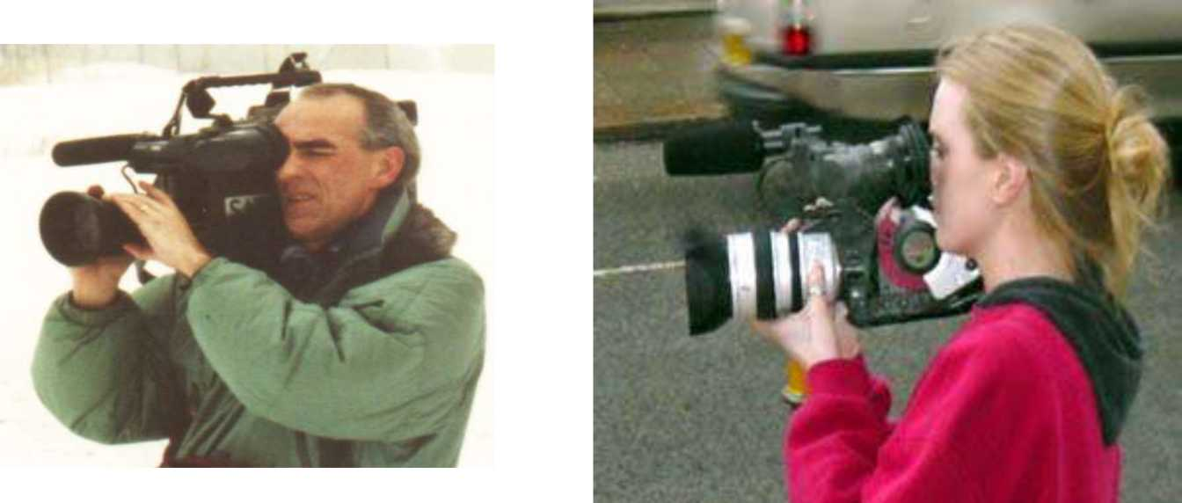
SHOULDER MOUNTED CAMCORDER
Contoh :

Slide 10
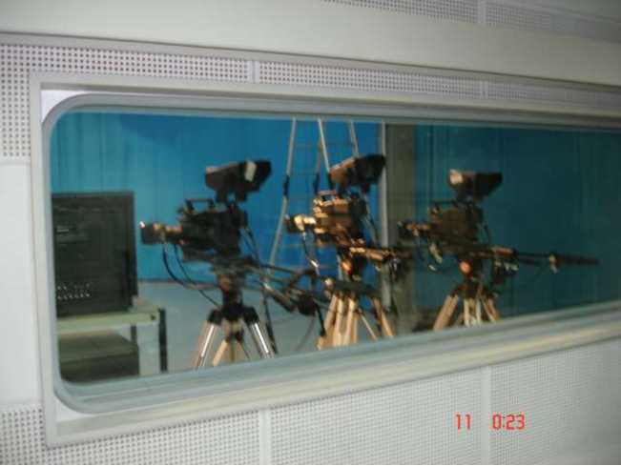
F. SISTEM KETEKNIKAN
• ANALOG
• DIGITAL

Slide 11
1. SISTEM ANALOG
• Dalam prosesnya (perekam sinyal) selalu berdasarkan atas kontinuitas waktu.
• Signal analog mempunyai fungsi waktu dan nilai kontinyu nilai//besarnya tidak terputus

Slide 12
2. Sistem Digital
• Dalam prosesnya hanya antara ada dan tidak ada atau hanya ada angka 0 dan 1.
• Digital/ diskrit tidak ada nilai lain diantara 2 nilai

Slide 13
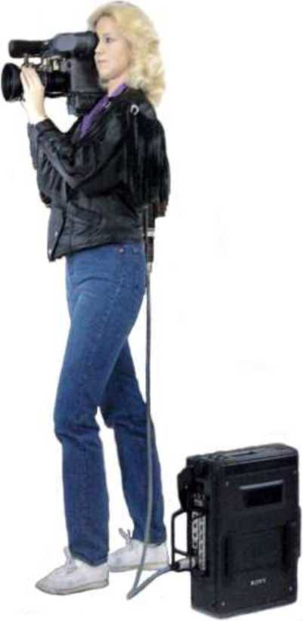
CONTOH : KAMERA ENG GENERASI LAMA
1. KAMERA ENG
(Electronic News Gathering)
Adalah kamera elektronik yang portable dilengkapi dengan alat perekam (VTR) digunakan untuk meliput berita.
Dan sekarang kamera ENG VTR nya Intergrited dengan Kameranya

Slide 14
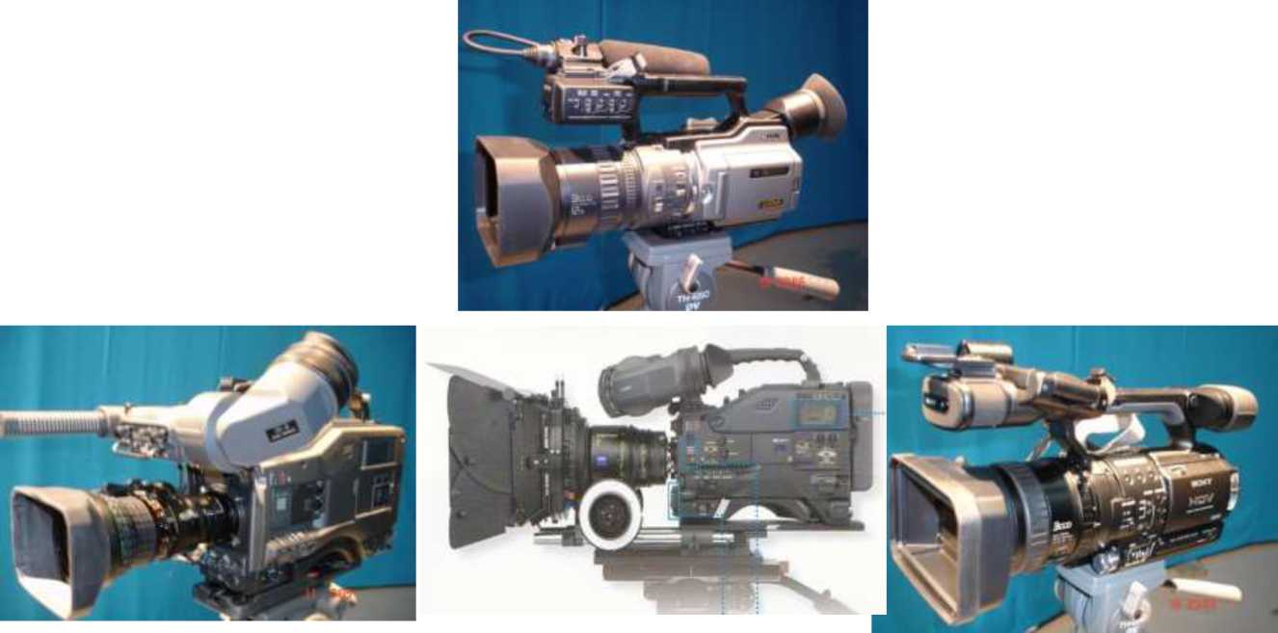
Contoh:
Kamera ENG geresi baru (Camcorder Intergrited)

Slide 15
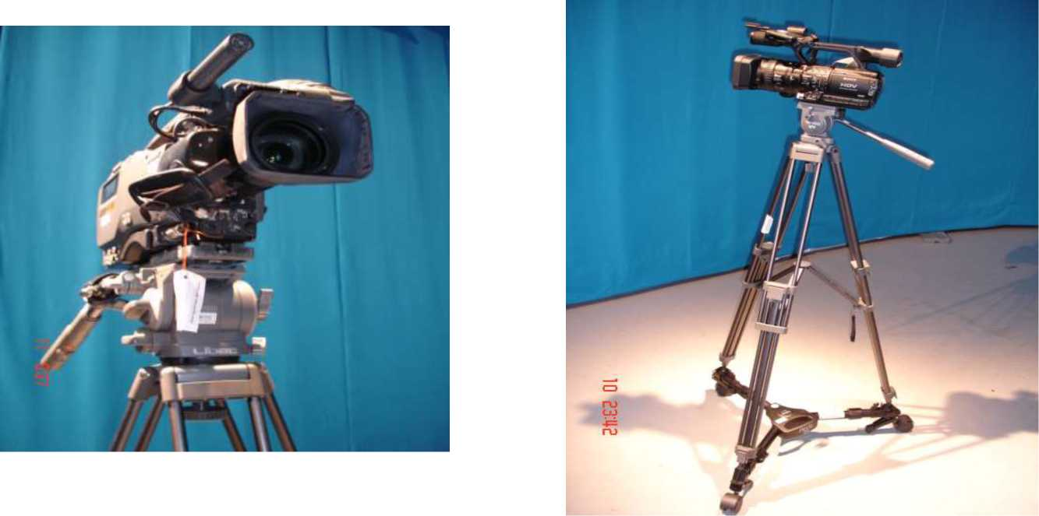
KAMERA ENG DENGAN
TRIPOD

Slide 16
2. KAMERA EFP
(Electronic Field Production)
• Kamera portable yang dipergunakan untuk membuat suatu produksi acara televisi, di lapangan/ luar studio.
• Dengan menggunakan lebih dari satu kamera yang dilengkapi dengan Camera Control Unit (CCU) dan alat pemadu gambar (Switcher)

Slide 17
3. KAMERA STUDIO
Kamera yang dipergunakan untuk mempro
duksi acara televisi khusus di dalam studio televisi.
Kamera ini dilengkapi dengan pedestal, remote control untuk focus dan zoom terhubung dengan kabel ke CCU, RCP, VTR dan Switcher
Adapun lensa kamera jenis ini menggunakan
lens box

Slide 18
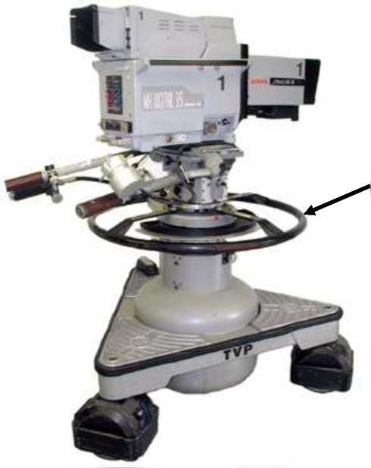
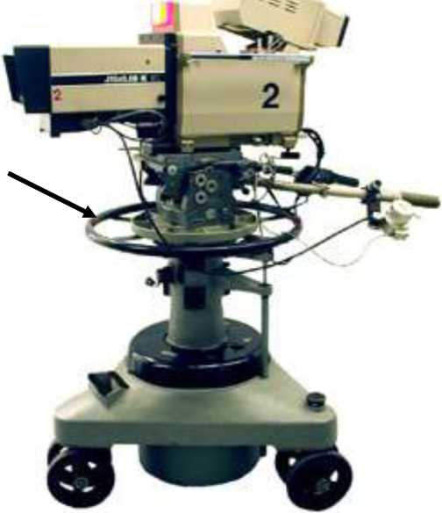
KAMERA STUDIO
STEERING
WHELL

Slide 19
F. KLASIFIKASI KAMERA
BROADCAST PROFESIONAL HOME USE

Slide 20
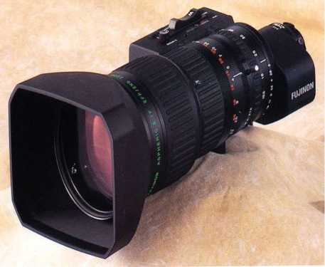
G. BAGIAN-BAGIAN KAMERA
1. KAMERA ENG:
a. Head kamera
1. Lensa
2. Pic Up Tube/CCD
3. View Finder
b. Cam Corder/VTR
c. Battery

Slide 21
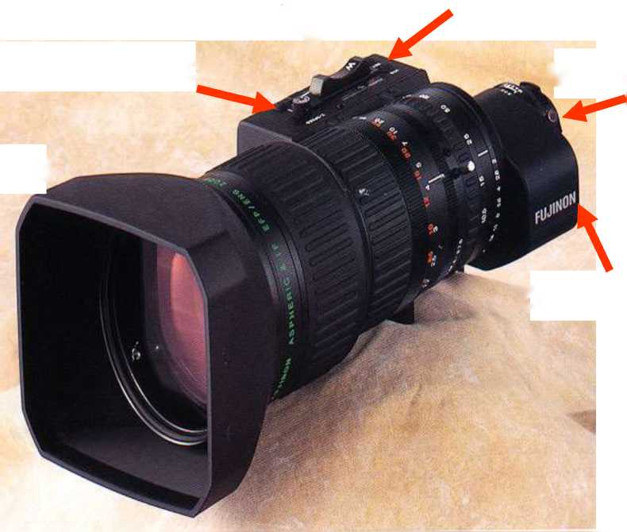
BAGIAN OPERASIONAL LENSA
Zoom Rocker switch
Return switch
-\
Auto/Manual Iris switch
Macro focus
Lens Hood
Zoom Extender

Slide 22
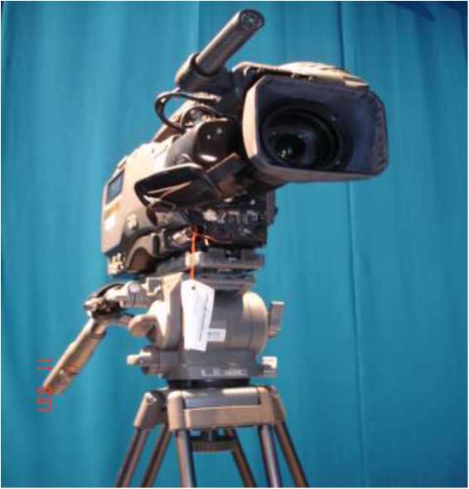
2. Camera EFP:
a. Camera Head
1. Lensa Kamera
2. Pick Up Tube/CCD
3. View Finder
b. Tripod/Pedestal/
c. Kabel Kamera
d. Proccessor terdiri dari
1. Camera Control Unit
2. Remote Control Panel
e. Power Supply
f. Alat Ukur:
1. Picture Monitor
2. Wave form Monitor
3. Vector Scope

Slide 23
KAMERA STUDIO
1. Camera Head
a. Lensa Kamera
b. Pick Up Tube/CCD
c. View Finder
d. Tripod/Pedestal/Crane
2. Kabel kamera
3. Proccessor terdiri dari:
a. Camera Control Unit
b. Remote Control Panel
c. Amplifier dan Drive Unit
d. Power Supply
4. Alat Ukur:
a. Picture Monitor
b. Wave form Monitor
c. Vector Scope

Slide 24
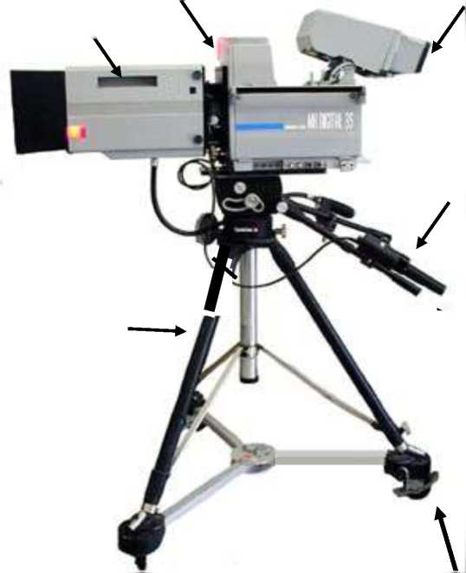
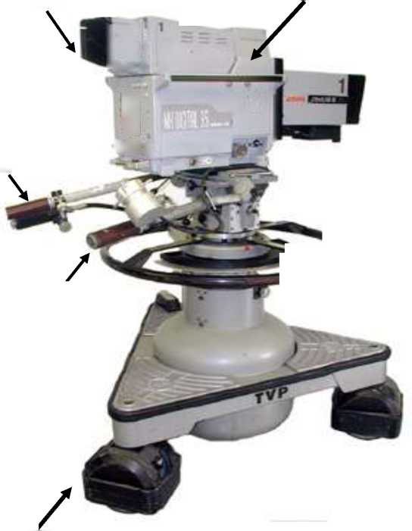
KAMERA STUDIO
TALLY
CAMERA HEAD
LENSA \ | LIGHT
 | 1 | 1 '
VIEW FINDER
u
I | ’1
«1
ZOOM
CONTROLL
STEERING
WHELL
TRIPOD
\
FOCUS
CONTROL
PEDESTAL
DOLLY

Slide 25
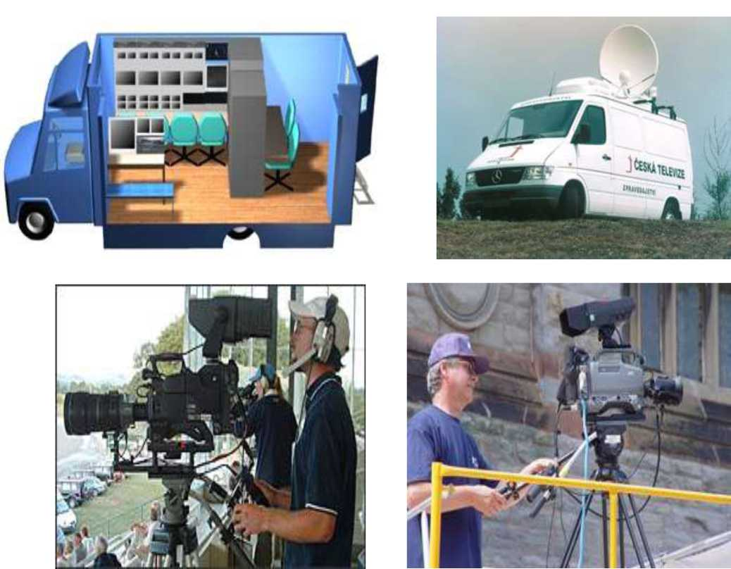
EFP VAN & SNG VAN

Slide 26
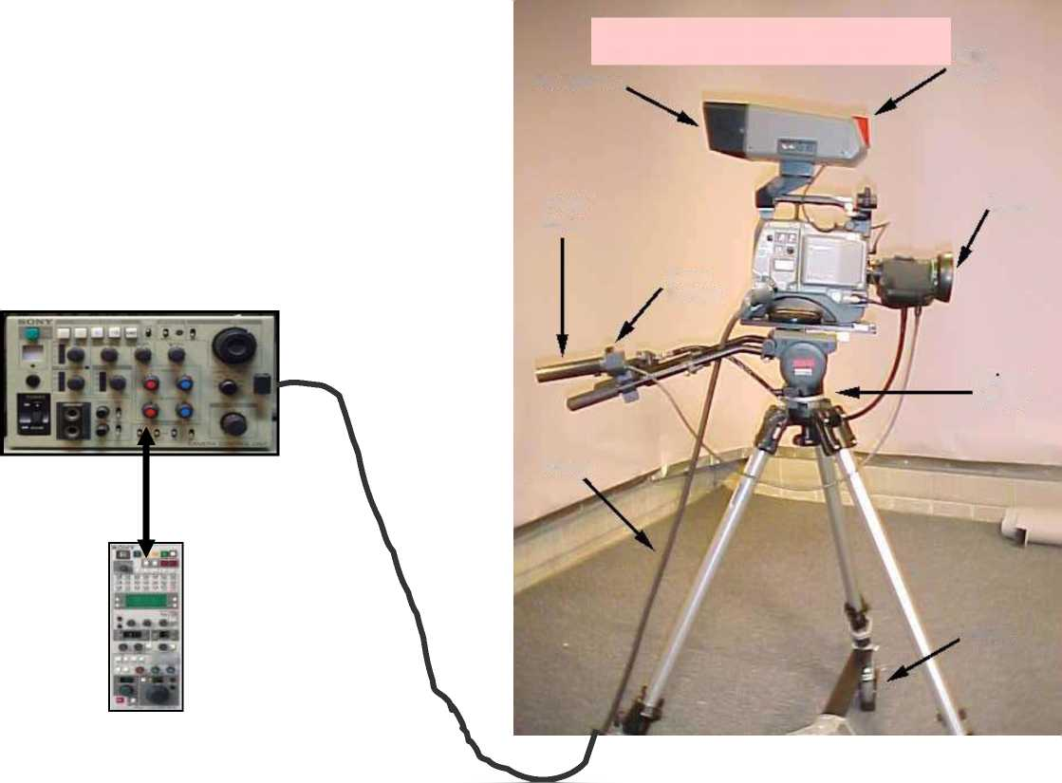
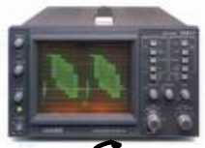
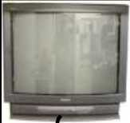
KAMERA EFP & KONFIGURASI
WFM
MON
EFP/STO CAMERA _{Tll}„
Viewfinder
Light
Focus
Knob
Lens
C C U
COMPOSITE
Zoom .
Switch .'Jt
◄
TO VIDEO MIXER ◄-
Tripod
Locks
COMPONENTS
Cable
Wheel
«i
R C P

Slide 27
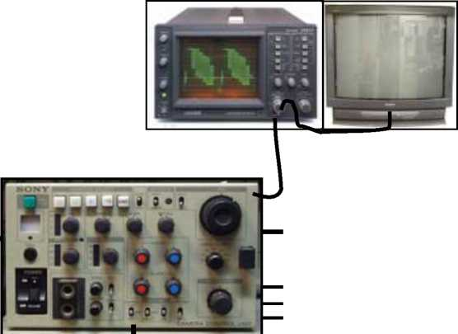
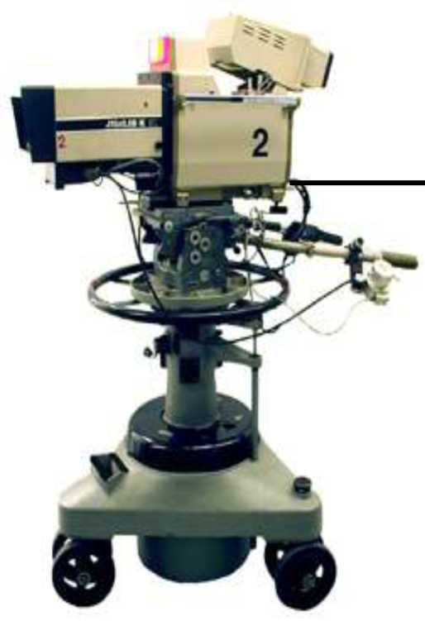
KAMERA STUDIO & KONFIGURASI
WFM MON
C C U
Video Output :
COMPOSITE
►
To Video Mixer
-►
-►
-►
COMPONENTS
R C P

